Slide 1
10주차 실습
2019년 11월 21일

Slide 2
실습 안내
ㆍ실습 조교
- 임혜령 (공학 6호관 513호 소프트웨어시스템 연구실)
- email : gpfudgpdus@naver.com
ㆍ실습 내용
- 2~3문제로 구성
- 실습시간 내에 검사 : 100%
- 실습일 내에 제출(해당 실습일 23시 59분 까지) : 80%
- 해당 주차 일요일까지 제출 : 50%
- 미제출 및 기간 초과 : 0%
ㆍ제출
- 스마트캠퍼스 이루리에 제출
- 제출 파일 : VHDL 파일을 zip 파일로 압축
- 제목 : [디지털시스템설계]실습_n주차_학번_이름
ex) [디지털시스템설계]실습_10주차_201714163_임혜령

Slide 3
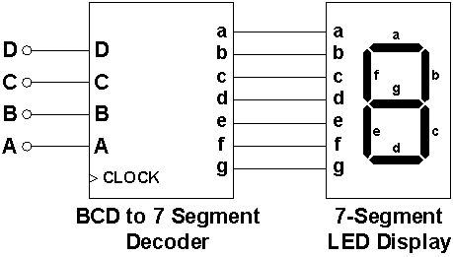
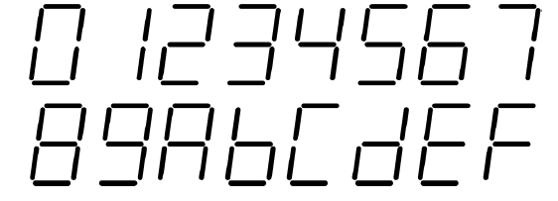
1. PIEZO
지난주 사용한 코드 및 제공된 코드 활용
16개의 버튼에 해당하는 숫자를 Segment에 똑같이 표시
10이상의 숫자들은 A = 10, b = 11, C = 12, d = 13, E = 14, F = 15와 같다.
PIEZO는 버튼 1~8번 버튼 사용, 도레미파솔라시도 차례대로 소리 나도록 설정
실습키트의 FND와 PIEZO에 출력
Pin목록을 확인하고 직접 Pin Planner 설정

Slide 4
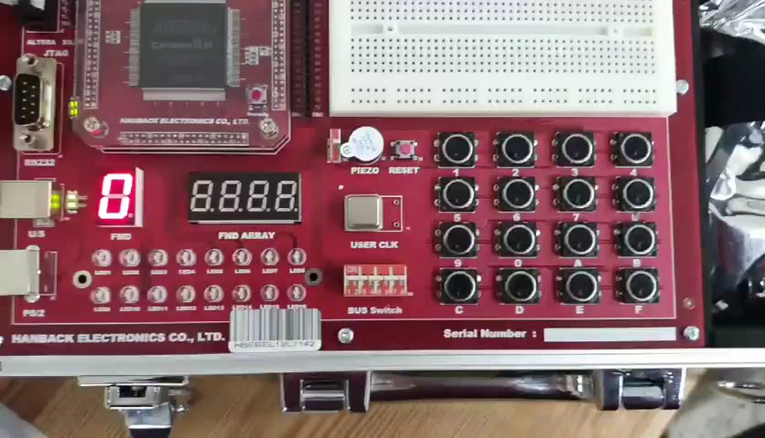
1. 출력예시

